Slide 1
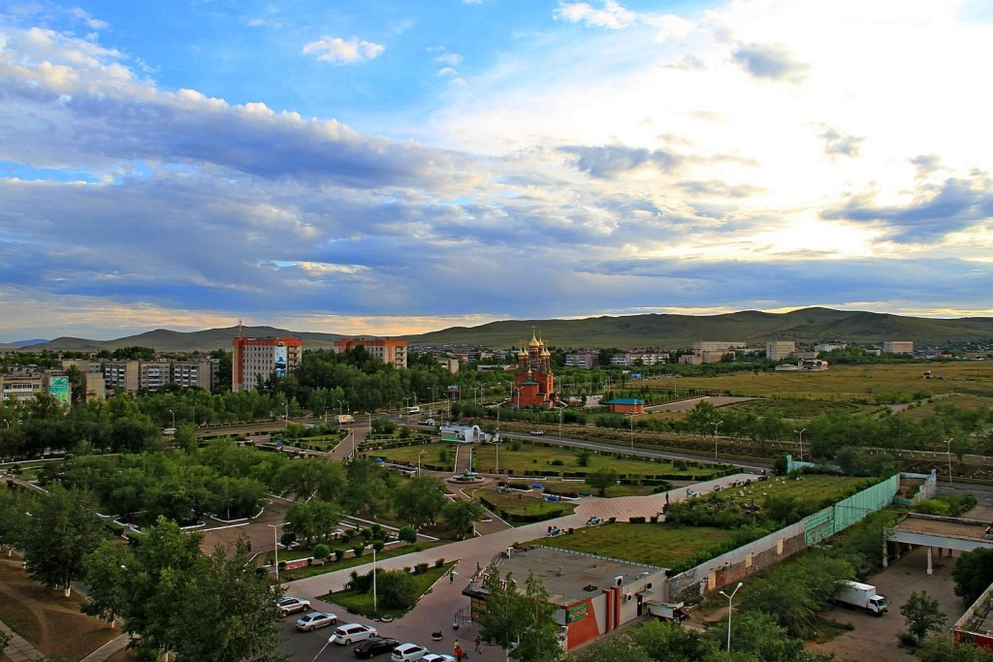
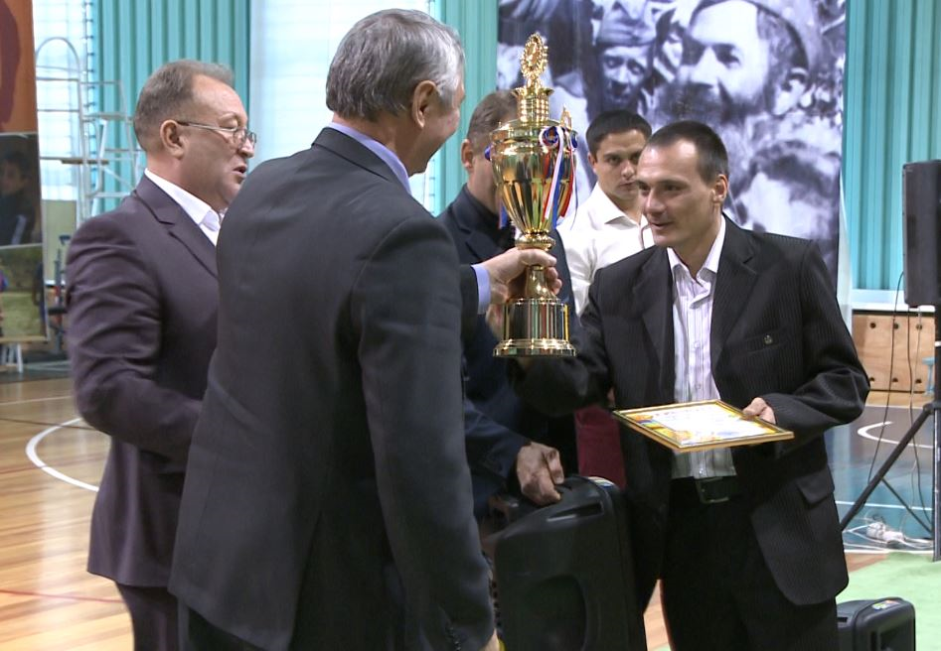
Спартакиада среди представителей национальных диаспор города Краснокаменск
Муниципальное бюджетное учреждение культуры и спорта «Краснокаменский культурно-спортивный центр»

Slide 2
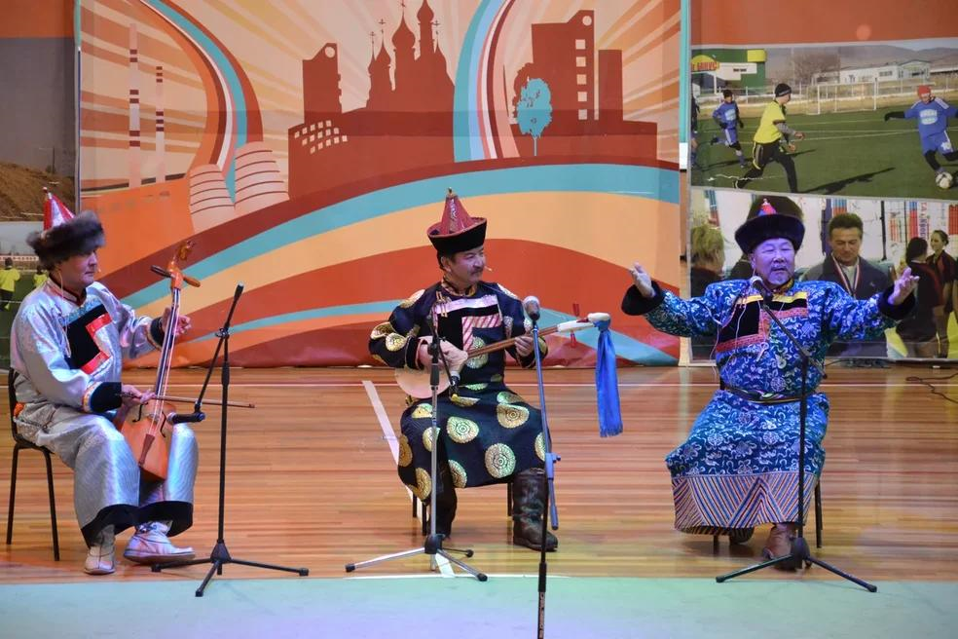
Предпосылки реализации практики
Краснокаменск – уникальный во всех отношениях город. Расположен в юго - восточной части Забайкальского края, второй по величине город региона. Город впечатляет гостей простором, солнцем, уютом и чистотой, горожане и гости не перестают удивляться его многоликости и красоте. Культурную идентичность города создавали люди - молодые специалисты, приехавшие строить город и градообразующее предприятие из разных уголков Советского Союза: Казахстана, Украины, Киргизии, Москвы, Ленинграда и др., привезя с собой традиции и культуру своего народа.
Живущие в Краснокаменске в добрососедстве буряты, русские, украинцы, белорусы, а также татары, дагестанцы, киргизы, армяне - дети разных народов, проживая в Краснокаменске, стали краснокаменцами. Но вместе с тем не забывают своих национальных традиций, духовной культуры.

Slide 3
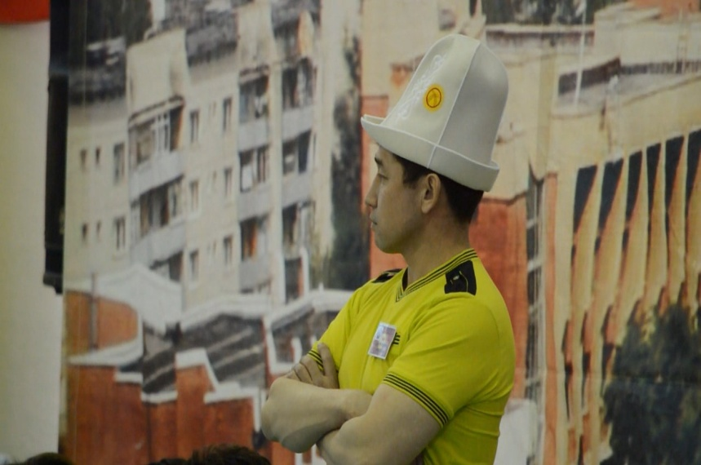
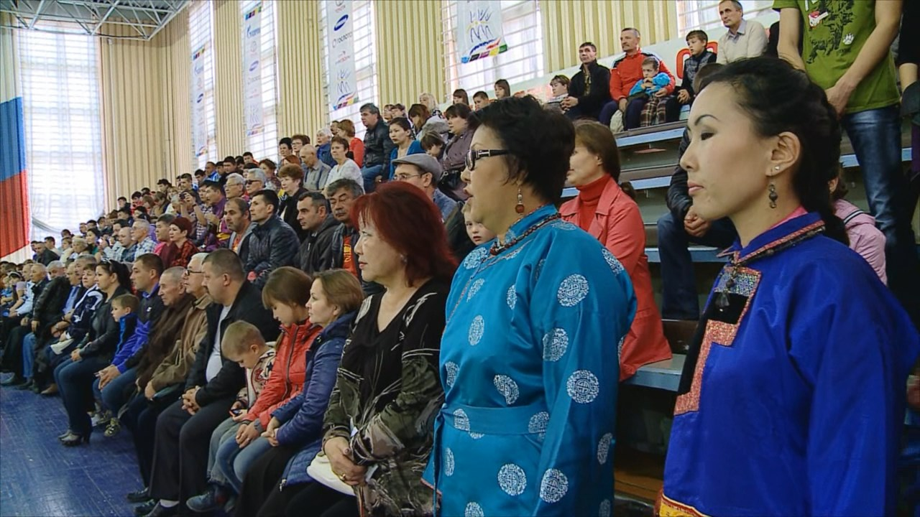
Целью практики является гармонизации межнациональных отношений, укрепление гражданского единства многонационального народа, проживающего в городе Краснокаменске.
Задачи практики:
Повысить спортивное мастерство участников спартакиады.
Мотивировать представителей национальных диаспор к занятиям физической культуры и спортом
Укрепить эффективное взаимоотношение между национальными диаспорами в городе Краснокаменск.
Найти эффективные формы работы
Создать позитивный имидж города.
Сроки реализации практики:
Практика реализована на территории городского
поселения«Город Краснокаменск» в период с марта по
декабрь 2019 года.
Наименование территории, на которой данная практика
была реализована:
Городское поселение «Город Краснокаменск»
муниципального района «Город Краснокаменск и
Краснокаменский район» Забайкальского края.

Slide 4
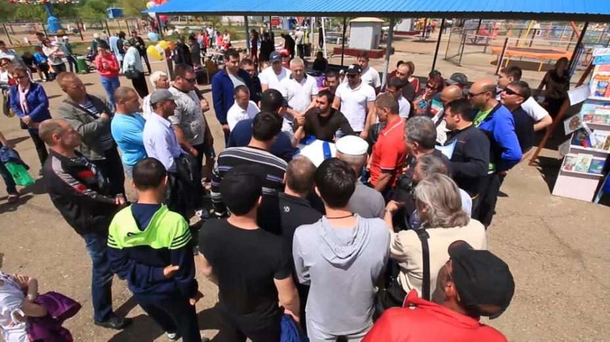
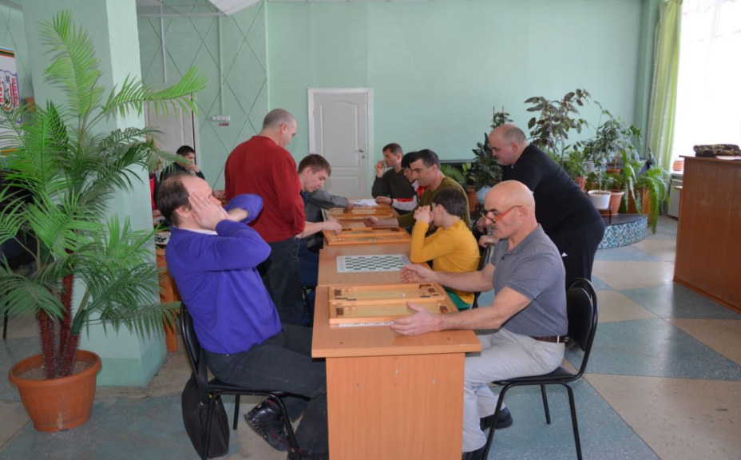
Муниципальная практика раскрывает механизм организации и проведения спартакиады среди представителей национальных диаспор города Краснокаменск
Возможности, которые позволили реализовать практику
1. Мотивационные– большая заинтересованность организаторов и участников в реализации практики
2.Компетентность команды проекта – состав команды: представители МБУКиС «ККСЦ», представители Администрации городского поселения «Город Краснокаменск», судейская коллегия, представители от каждой национальной диаспоры.
3.Информационная открытость –обеспечение широкого и свободного доступа жителей города к информации по проведению мероприятия, его отдельных этапов.
4.Инфраструктурные – использование спортивных площадок МБУКиС «ККСЦ»
5.Профессиональные – привлечение профессионалов в той или иной сфере деятельности в качестве судей на отдельных этапах игры.
Принципиальные подходы, избранные при разработке и внедрении практики
1.Сбор информации о количестве национальных диаспор в городе Краснокаменск, их отношение к физической культуре и спорту
2.Открытость: обеспечение постоянного информирования и получения обратной связи.
3.Деятельностный подход: ориентир на совместную деятельность в реальном времени и в реальном пространстве.

Slide 5
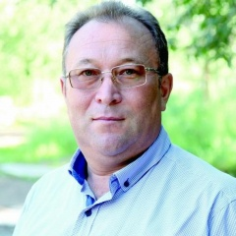
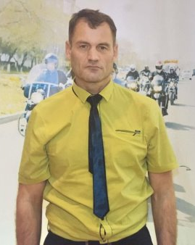
Команда практики
Гладких Сергей Валерьевич- директор Муниципального бюджетного учреждения культуры и спорта «Краснокаменский культурно- спортивный центр».
Роль в практике: организация проведения спартакиады среди представителей национальных диаспор в городе Краснокаменск.
Тогонов Сергей Яковлевич: представитель бурятской диаспоры в городе Краснокаменск.
Роль в практике: формирование команды для участия в спартакиаде, среди представителей бурятской диаспоры.
Федосов Сергей Валентинович-заведующий спортивного комплекса «Аргунь».
Роль в практике: непосредственное проведение спартакиады среди представителей национальных диаспор.

Slide 6
Действия по развертыванию практики
№ | Описание мероприятия | Исполнитель
1 | Обсуждение возобновления в новом формате проведения спартакиады для представителей национальных диаспор с увеличением видов спорта. | МБУКиС «ККСЦ» Представители национальных диаспор
2 | Формирование команды проекта, определение этапов спартакиады, порядка проведения. Разработка Положения о проведении спартакиады. | МБУКиС «ККСЦ» Представители национальных диаспор
3 | Определение времени и мест проведения, состава судейской коллегии. Определение источников финансирования. Покупка призового фонда. | Команда проекта
4 | Разработка календарного плана проведения спортивных мероприятий, определение даты торжественного закрытия спартакиады | МБУКиС «ККСЦ»
5 | Проведение турнира по стрельбе из пневматической винтовки. Место проведения: ГАПОУ «КГПТ» 03.03.2019 г. | МБУКиС «ККСЦ»
6 | Проведение спортивного мероприятия (нарды) Место проведения: спортивный комплекс «Аргунь»14.04.2019 г. | МБУКиС «ККСЦ»
7 | Проведение турнира по настольному теннису. Место проведения: спортивный комплекс «Аргунь». Дата проведения: 31.03.2019 г. | МБУКиС «ККСЦ»
8 | Проведение соревнований по перетягиванию каната. Место проведения :стадион «Аргунь». Дата проведения: 12.06.2019 г. | МБУКиС «ККСЦ»
9 | Проведение соревнований по мини-футболу. Место проведения: стадион «Аргунь». Дата проведения: 25.09.2019 г. | МБУКиС «ККСЦ»
10 | Проведение соревнований по волейболу. Место проведения: спортивный комплекс «Аргунь». Дата проведения: 27.10.2019 г. | МБУКиС «ККСЦ»
11 | Проведение турнира по дартсу. Место проведения: спортивный комплекс «Аргунь». Дата проведения: 27.09.2019 г. | МБУКиС «ККСЦ»
12 | Торжественное закрытие спартакиады среди представителей национальных диаспор с участием ансамбля «Родники Забайкалья». Место проведения: спортивный комплекс «Аргунь». Дата проведения: 02.12.20219г. | МБУКиС «ККСЦ»

Slide 7
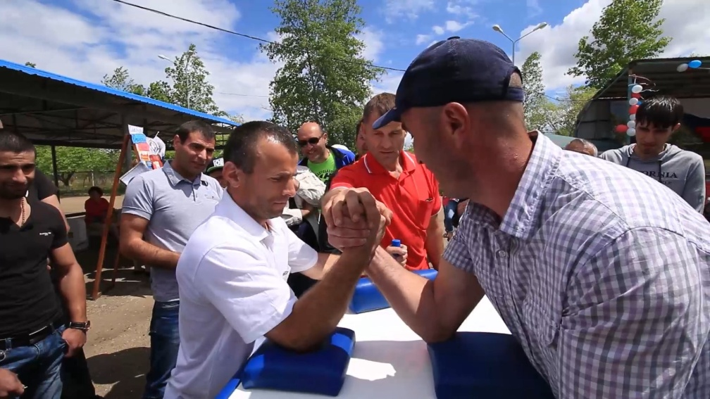
Показатели социально-экономического развития города, характеризующие положение после внедрения практики
В результате внедрения практики, диаспоры города Краснокаменск получили положительный опыт участия в спортивных мероприятиях, показали себя не только как единомышленники определенной национальности, но и как спортсмены, проявленные в процессе проведения спартакиады, в определенном виде спорта. Город Краснокаменск насчитывает у себя около 51 000 населения, он достаточно компактный. Очень важно, чтобы в нашем городе были созданы комфортные условия для проживания. Одно из таких условий, является дружественные, бесконфликтные отношения между жителями разных национальностей. Считаем, что данное условие достигнуто.

Slide 9
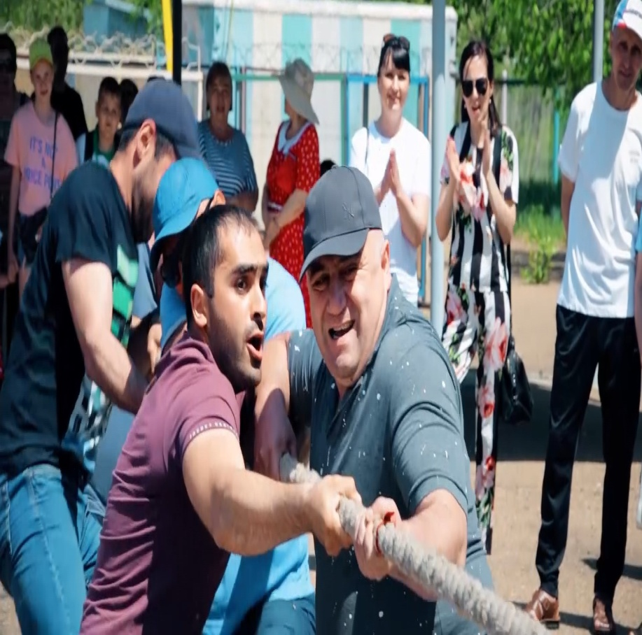
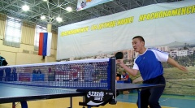
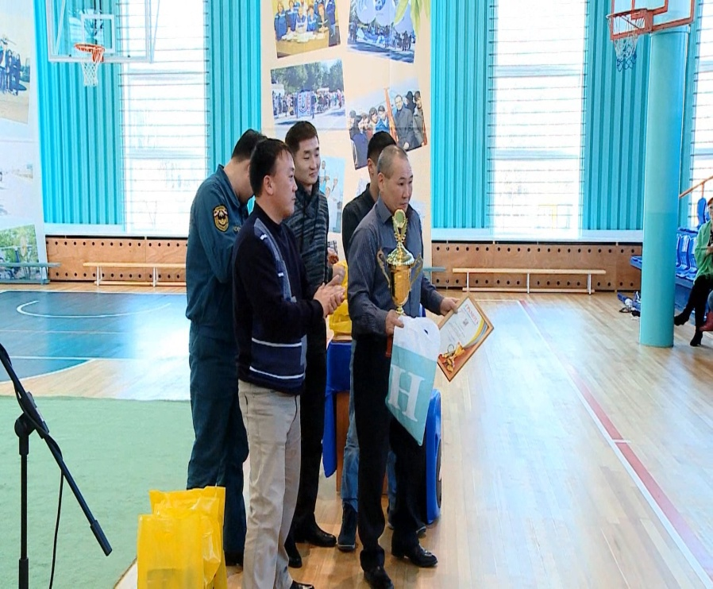
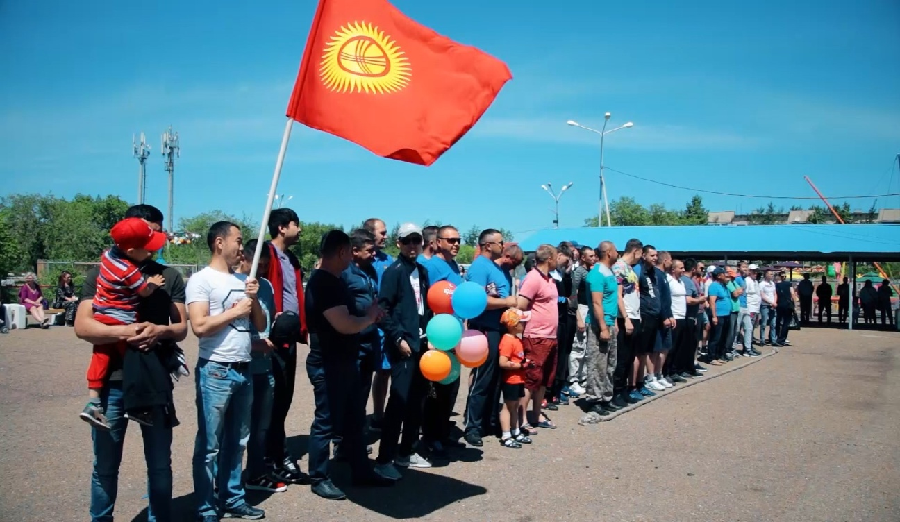

Slide 10
Благодарим за внимание!

